Slide 1
Software Engineering Praktikum:
Mission Fried Chicken
26.01.2024
Julian Geist, Jonathan Wekesser, Emircan Tutar, Bianca Mladenovic, Julian Hellstern

Slide 2

Gliederung
Vorstellung Spiel
Softwarearchitektur
Qualitätssicherungsmaßnahmen
Projektverlauf & Retrospektive
Zukunftsausblick

Slide 3
Vorstellung Spiel
26.01.2024
Julian Geist, Jonathan Wekesser, Emircan Tutar, Bianca Mladenovic, Julian Hellstern

Slide 4

MFC Spiel Trailer

Slide 5
Softwarearchitektur
26.01.2024
Julian Geist, Jonathan Wekesser, Emircan Tutar, Bianca Mladenovic, Julian Hellstern

Slide 6
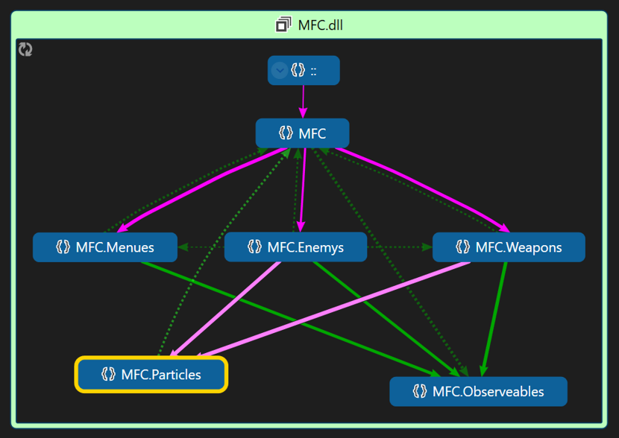
Softwarearchitektur

Slide 7
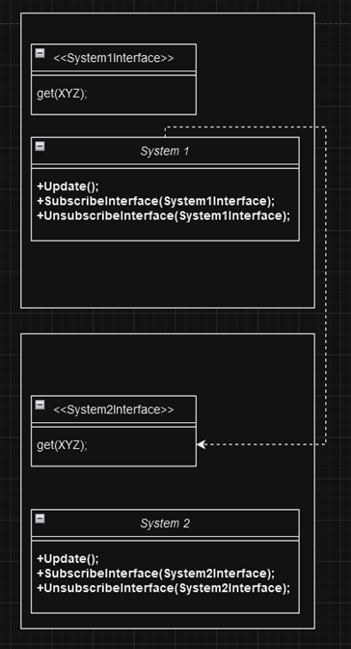
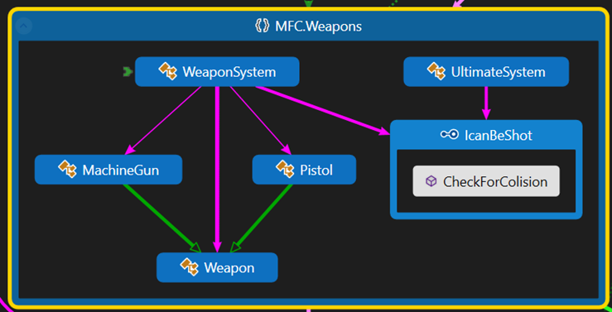
Softwarearchitektur

Slide 8
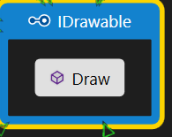
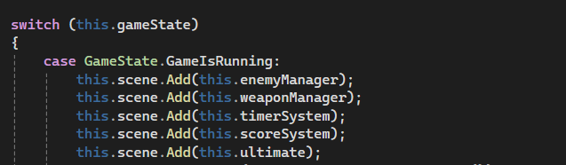
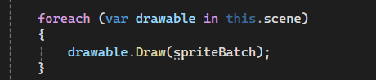
Softwarearchitektur

Slide 9
Softwarearchitektur
PRO | CONTRA
Hohe Lesbarkeit Hohe Flexibilität Unabhängigkeit von Systemen Passt gut zu MonoGame | Schwache Trennung von Logik und Darstellung

Slide 10
Qualitätssicherungsmaßnahmen
26.01.2024
Julian Geist, Jonathan Wekesser, Emircan Tutar, Bianca Mladenovic, Julian Hellstern

Slide 11
Teststrategien – Logik vs. Grafik
Fokus auf Logik mit Unit-Tests: Sicherstellung der Korrektheit der Spiellogik
Herausforderungen bei der Testung von Grafiken:
Grafische Tests sind komplex und erfordern viel aufwand.
Abhängigkeiten:
Grafische Tests erfordern oft eine laufende Instanz von MonoGame.
Es ist auch eine große Abhängigkeit vom GraphicsDevice (für Graphische Elemente) und Content-Manager (für Texturen) somit da.
Fokus auf Unit-Tests bietet effizientere Nutzung der Ressourcen.
→ Fazit: Trennung von Logik und Grafik, um Testbarkeit zu verbessern.

Slide 12
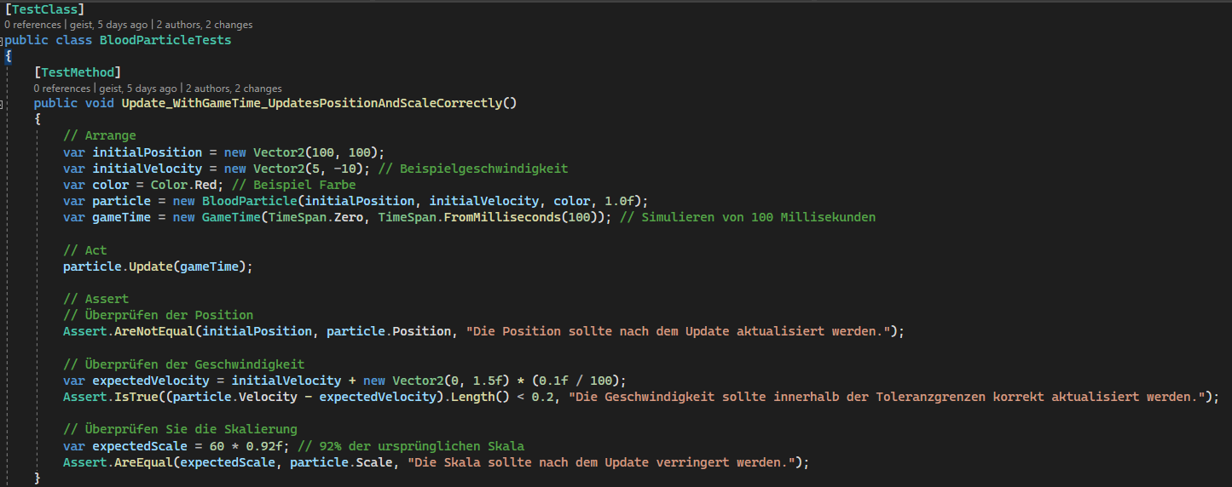
Teststrategien – Beispiel BloodParticleTests
→ Getestet werden die Position, Geschwindigkeit und Skalierungen der Partikel nach einem Update

Slide 13
Debuggen mit Debug-Prints
Einfachheit | Keine zusätzlichen Tools und Einrichtung notwendig. Einfach zu implementieren. Hilfreich zur Überwachung von Spielzuständen, Variablenwerten und Logikflüssen.
Einschränkung | Musste in der finalen Version des Spiels entfernt/deaktiviert werden, um Performance zu optimieren.
Best Practices | Gezielte und bedachte Verwendung zur Vermeidung von Informationsüberflutung. Kombination mit anderen Debugging-Techniken wie z.B. Breakpoints für effizientere Fehleranalyse.
Bedeutung für unser Team | Erleichtert Kommunikation bei gemeinsamer Fehlersuche. Ermöglicht Nachvollziehen von Problemen (auch nach längerer Zeit).
Fazit: Wichtiges Hilfsmittel für schnelles Feedback und iterative Entwicklung. Debug-Prints haben somit viel zur Qualitätssicherung im Projekt beigetragen.

Slide 14
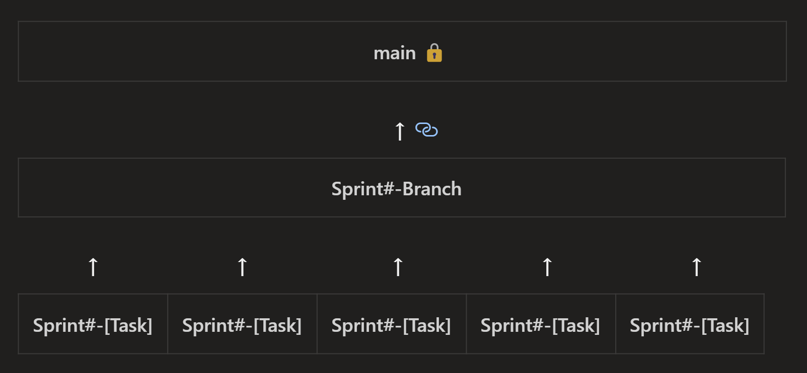
Branchingstrategie
Notes:
Main-Branch Schutz:
Änderungen nur über Pull-Requests.
Sicherstellung geprüfter und stabiler Code
Sprint-spezifische Branches:
Jeder Sprint hat eigenen Branch (z.B. Sprint1-Branch).
Dient als temporärer Master-Branch für den Sprint.
Individuelle Entwickler-Branches: Ermöglichte uns Parallele Entwicklung an einer Task.
Merging und Review-Prozess:
Vor Sprintende: Merging aller Task-Branches in Sprint-Branch.
Code-Reviews durch mindestens zwei Teammitglieder vor dem Merging in den Main-Branch.

Slide 15
Projektverlauf & RETROSPEKTIVE
26.01.2024
Julian Geist, Jonathan Wekesser, Emircan Tutar, Bianca Mladenovic, Julian Hellstern

Slide 16
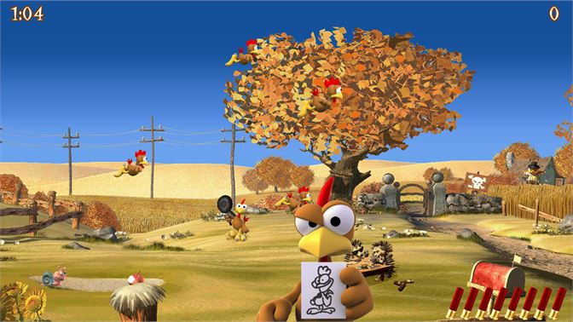
Projektverlauf & Retrospektive - Idee -

Slide 17
Projektverlauf & Retrospektive - Sprint 0 -
Wiki-Aufbau:
Projektvision (Spielidee, Alleinstellungsmerkmal, Geplante Funktionalität)
Definition of Done
Branchrichtlinien
Scrum-Rollen
Mockup

Slide 18


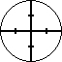

Projektverlauf & Retrospektive - Sprint 1 -
Tutorial zu C# und Monogame
Use-Case-Diagramm
README
Erste Assets (Huhn lebendig, Huhn tot, Fadenkreuz)
Grundgerüst (Hintergründe, Buttons, Startmenü)
CI-Build mit Codeanalyse, Unit Tests und Code Coverage

Slide 19
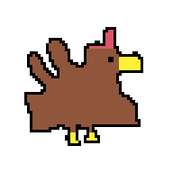
Projektverlauf & Retrospektive - Sprint 2 -
Drawable Interface
Spiel startbar & bewegliches Fadenkreuz
Hühner-Animation
Fliegende Hühner (versch. Größen, Geschwindigkeiten)
Enemy Klasse

Slide 20


Projektverlauf & Retrospektive - Sprint 3 -
Enemy Manager (Generate random chicken in random place at random speed)
Menu-Klasse & Weitere Buttons
Animations-Methode (Flügel-Animation, Herunter-Fall-Animation)
Sound Manager (Hintergrundmusik, Schüsse, Tod)

Slide 21
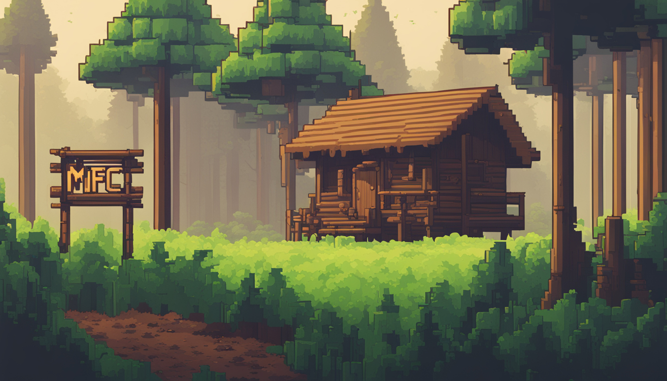

Projektverlauf & Retrospektive - Sprint 4 -
Eventhandler
Erste Testklassen
Festlegung der Hintergründe

Slide 22
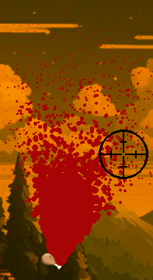
Projektverlauf & Retrospektive - Sprint 5 -
(Blut)Partikelsystem
Waffensystem (Pistole/Maschinengewehr, Bilder, Sounds)
Neue Unit Tests
Timer System (Anzeige Timer, bei Ablauf Game Over)
Score System
Ultimate Attack

Slide 23
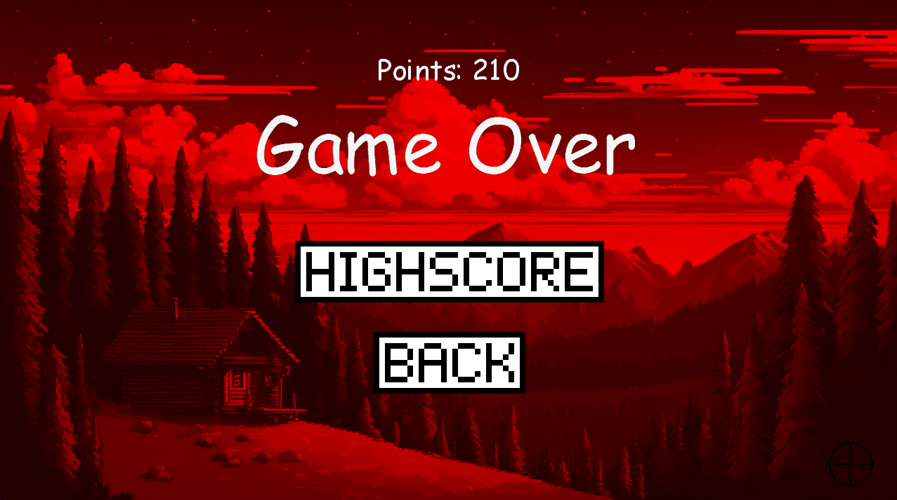
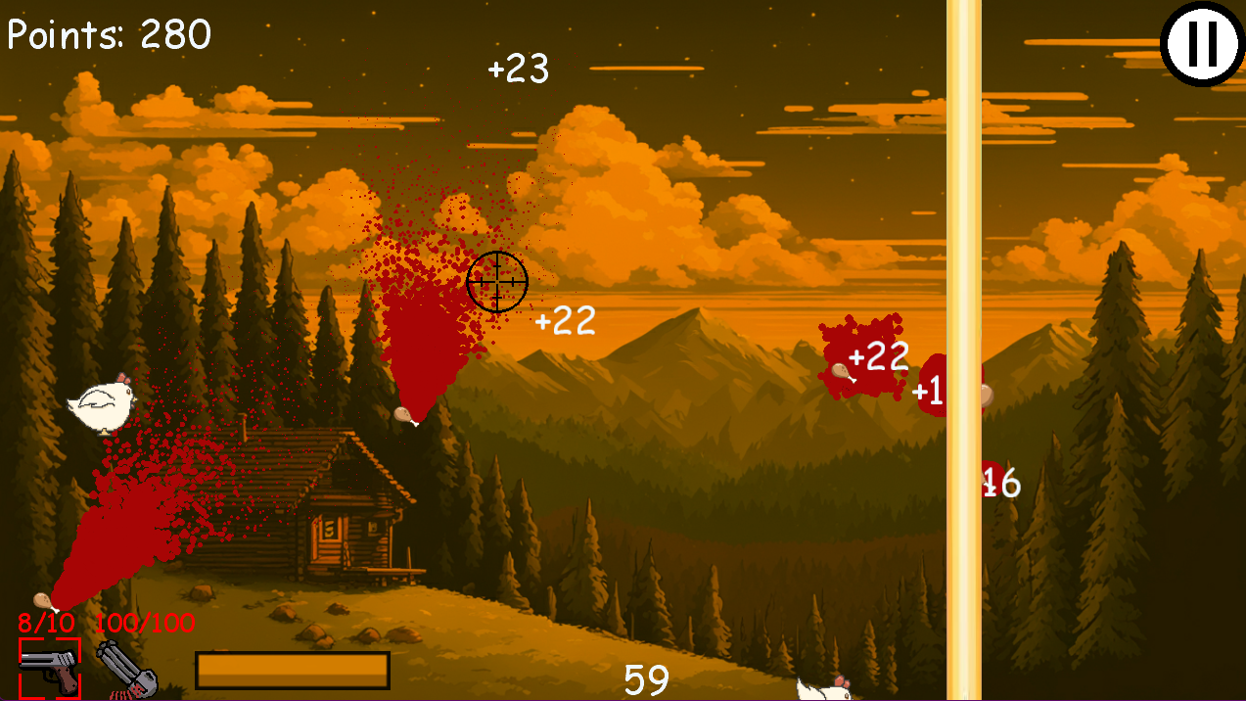
Projektverlauf & Retrospektive - Sprint 6 -
Fertigstellung Score System (Anzeige Punktzahl, Highscore)
GameOver-Screen mit Punktzahl & Highscore-Liste
Fertigstellung Ultimate Attack (Ultimate Bar, Sound, Animation, Funktion)
Settings-Screen zum Ein- & Ausschalten von Musik & SFX
Info-Screen

Slide 24
Projektverlauf & Retrospektive - Weitere Tätigkeiten -
Weitere Nebentätigkeiten:
Code anpassen & aufräumen
Warnings beheben
Wiki- & README-Updates
Backlog-Item-, Task- & Test-Verwaltung

Slide 25
Projektverlauf & Retrospektive - Retrospektive -
Was lief gut?
Sprintplanung & Aufgabenverteilung
Arbeiten in eigenen Branches & Mergen zum Sprintende
Umsetzung der meisten geplanten Features
Kommunikation innerhalb der Gruppe
Was lief nicht so gut?
Arbeiten mit Linux
Paralleles Arbeiten in anderen Projekten
Einfügen von Custom Fonts
Verschieben von Assets/Content

Slide 26
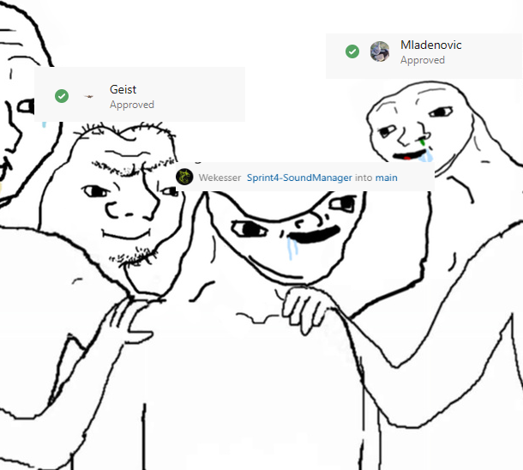

Slide 27
Zukunftsausblick
26.01.2024
Julian Geist, Jonathan Wekesser, Emircan Tutar, Bianca Mladenovic, Julian Hellstern

Slide 28
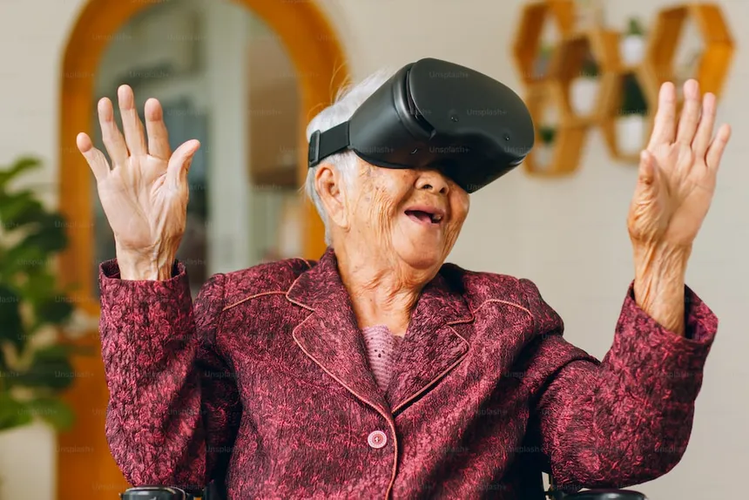
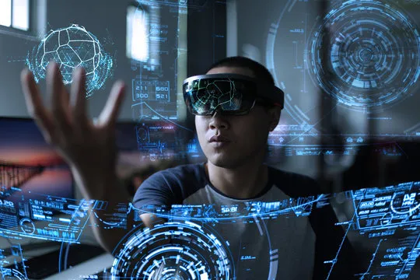
Zukunftsausblick – VR
LINK: VR-Video

Slide 29





Zukunftsausblick – Deployment & Release

Slide 30

Zukunftsausblick – Deployment & Release

Slide 31

Zukunftsausblick – Deployment & Release

Slide 32
Zukunftsausblick – Deployment & Release

Slide 33
Zukunftsausblick – Deployment & Release

Slide 34
Zukunftsausblick – Deployment & Release

Slide 35

Zukunftsausblick – Deployment & Release

Slide 36

Zukunftsausblick – Deployment & Release

Slide 37
Quellen
26.01.2024
Julian Geist, Jonathan Wekesser, Emircan Tutar, Bianca Mladenovic, Julian Hellstern

Slide 38

Quellen
Monogame: https://monogame.net/
Musik und Soundeffekte: https://pixabay.com/
AI-Art: https://www.mage.space/
Design: Kalea Jegler

Slide 39

Vielen Dank für Ihre Aufmerksamkeit!
Julian Geist, Jonathan Wekesser, Emircan Tutar, Bianca Mladenovic, Julian Hellstern

